Slide 1
BÁO CÁO ĐỒ ÁN MẠNG NƠRON
XÂY DỰNG ỨNG DỤNG MẠNG NƠRON CHO BÀI TOÁN PHÂN LỚP HÌNH ẢNH (FROG, HORSE,SHIP,STRUCK)
GVHD: Ths. Ngô Thanh Tú
Nhóm 3 – Lớp 16DDS06031
Nguyễn Lê Xuân Phước
Tôn Nữ Nguyên Hậu
Đỗ Tống Quốc

Slide 2
TỔNG QUAN
Nội dung:
1. Cơ sở lý thuyết: mạng neural, deep learning, thư viện Pytorch và các thư viện liên quan.
2. Xây dựng ứng dụng: giới thiệu chương trình, các hàm, hướng dẫn sử dụng.
3. Kết luận

Slide 3
PHÂN CÔNG CÔNG VIỆC
 | Thiết kế giao diện | Code | Tìm kiếm Tài liệu | Làm word | Test | Tổng hợp
Xuân Phước | X | X | X |  | X | X
Nguyên Hậu |  |  | X | X | X | X
Tống Quốc |  |  | X | X | X | X

Slide 4
I. CƠ SỞ LÝ THUYẾT
Mạng nơron: Là một bộ phận của ngành khoa học trí tuệ nhân tạo, là lĩnh vực tin học nghiên cứu ứng dụng máy tính điện tử thông minh hoạt động theo cơ chế mô phỏng tư duy của con người.
Deep learning: Được xây dựng trên cơ sở một mạng lưới các neural nhân tạo, tổ chức thành các lớp (layer).
Mạng noron và Deep learning hiện cung cấp giải pháp tốt cho nhiều vấn đề trong xử lý ảnh, xử lý tiếng nói và xử lý ngôn ngữ tự nhiên.

Slide 5
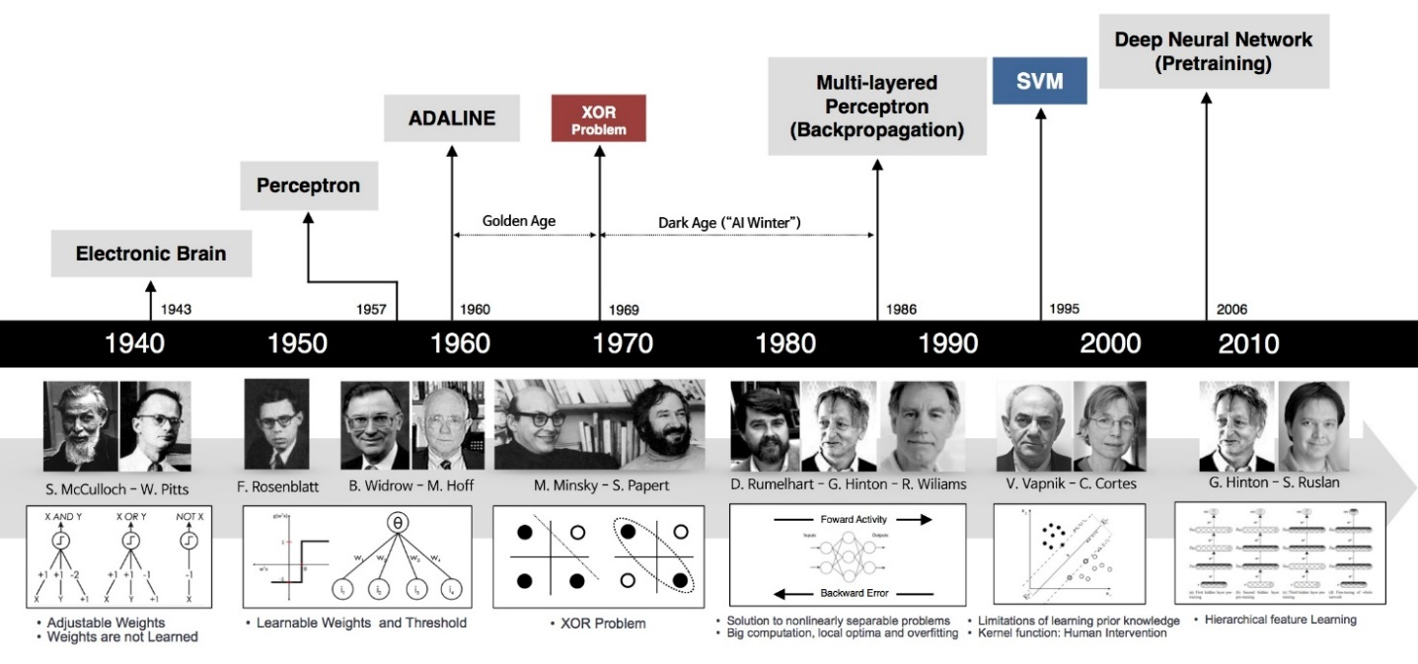
Lịch sử phát triển mạng Neural và
Deep learning
Deep learning được nhắc đến nhiều trong những năm gần đây, nhưng những nền tảng cơ bản đã xuất hiện từ rất lâu.

Slide 6
Ngôn ngữ Python thư viện Pytorch và một số thư viện liên quan
Python là một ngôn ngữ lập trình thông dịch , được thiết kế để trở thành một ngôn ngữ dễ học, mã nguồn dễ đọc, bố cục trực quan, dễ hiểu.

Slide 7
Thư viện Pytorch
Pytorch là một trong số các Deep Learning framework cho phép lập trình trên Python,cung cấp nền tảng tính toán khoa học phục vụ cho lĩnh vực Deep learning
So với các framework khác, Pytorch có các ưu – nhược điểm sau:
Có khả năng Debug dễ dàng hơn theo hướng tương tác.
Hỗ trợ tốt đồ thị động.
Kết hợp được với cả các API cấp cao và cấp thấp.
Vẫn chưa được hoàn thiện trong việc triển khai, áp dụng cho các hệ thống lớn.

Slide 8
II. Xây dựng ứng dụng
Giới thiệu về bài toán phân lớp hình ảnh, tập dữ liệu CIFAR10
Bộ cơ sở dữ liệu CIFAR10 gồm 51000 ảnh khác nhau thuộc 10 classes: plane, car, bird, cat, deer, dog, frog, horse, ship, và truck. Mỗi bức ảnh có kích thước 32×32 pixel. Một vài ví dụ cho mỗi class được cho trong Hình 2 dưới đây. 50000 ảnh được sử dụng cho training, 1000 ảnh còn lại được dùng cho test.

Slide 9
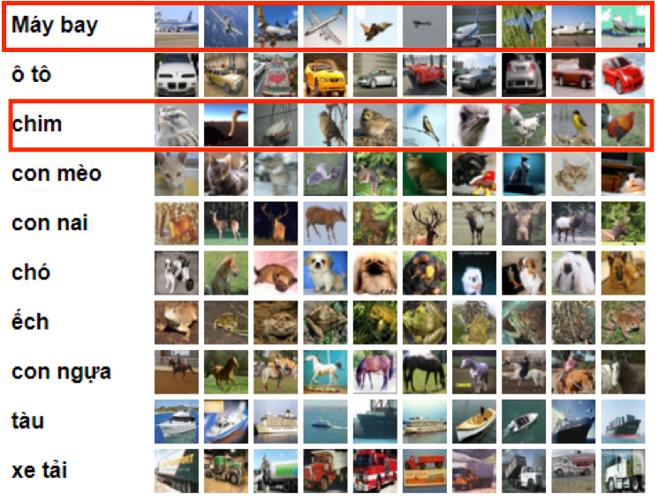
Ví dụ về 10 classes trong bộ dữ liệu CIFAR10 và vùng tô đỏ là 2 classes được chọn để sử dụng xây dựng chương trình.

Slide 10
HƯỚNG DẪN SỬ DỤNG
MỜI XEM DEMO TRÊN MÁY !!!!

Slide 11
KẾT LUẬN
Dựa trên việc huấn luyện máy tính có thể nhận biết được vật thể thông qua hình ảnh có thể giúp chúng ta giảm thiểu đáng kể thời gian lọc một khối lượng hình khổng lồ.
Từ đây, có thể phát triển thành công cụ tìm kiếm bằng hình ảnh sử dụng kho lưu trữ đám mây để lưu trữ hình ảnh mà máy đã được học. Không chỉ dừng lại ở việc nhận biết hình ảnh tĩnh mà còn có thể phát triển thành nhận biết cả trên một đoạn clip ngắn.

